Slide 1
Aplicación web para administración de IoT. Django + Python = ☺
Agustín Salas Fernández
Asesor Academias IT
@agustin_salas_f
https://github.com/academiasIT

Slide 2
Presentación de Expositor
MII
IEI
Estudios
6 años
Gobierno
3 años Empresa
Experiencia
INFOSEC
MH
Investigación

Slide 3



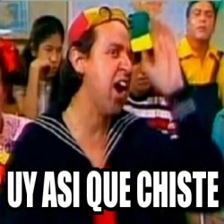

Tecnologías involucradas en el desarrollo
Vamos a programar!!!
PERO SIN ERRORES

Slide 4
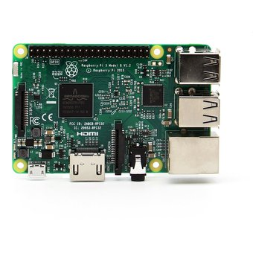
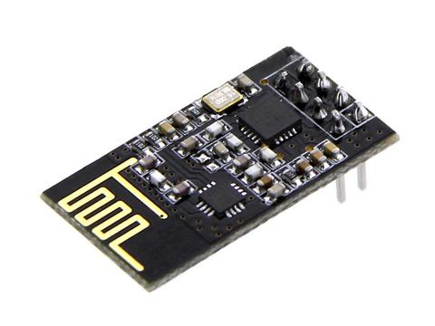
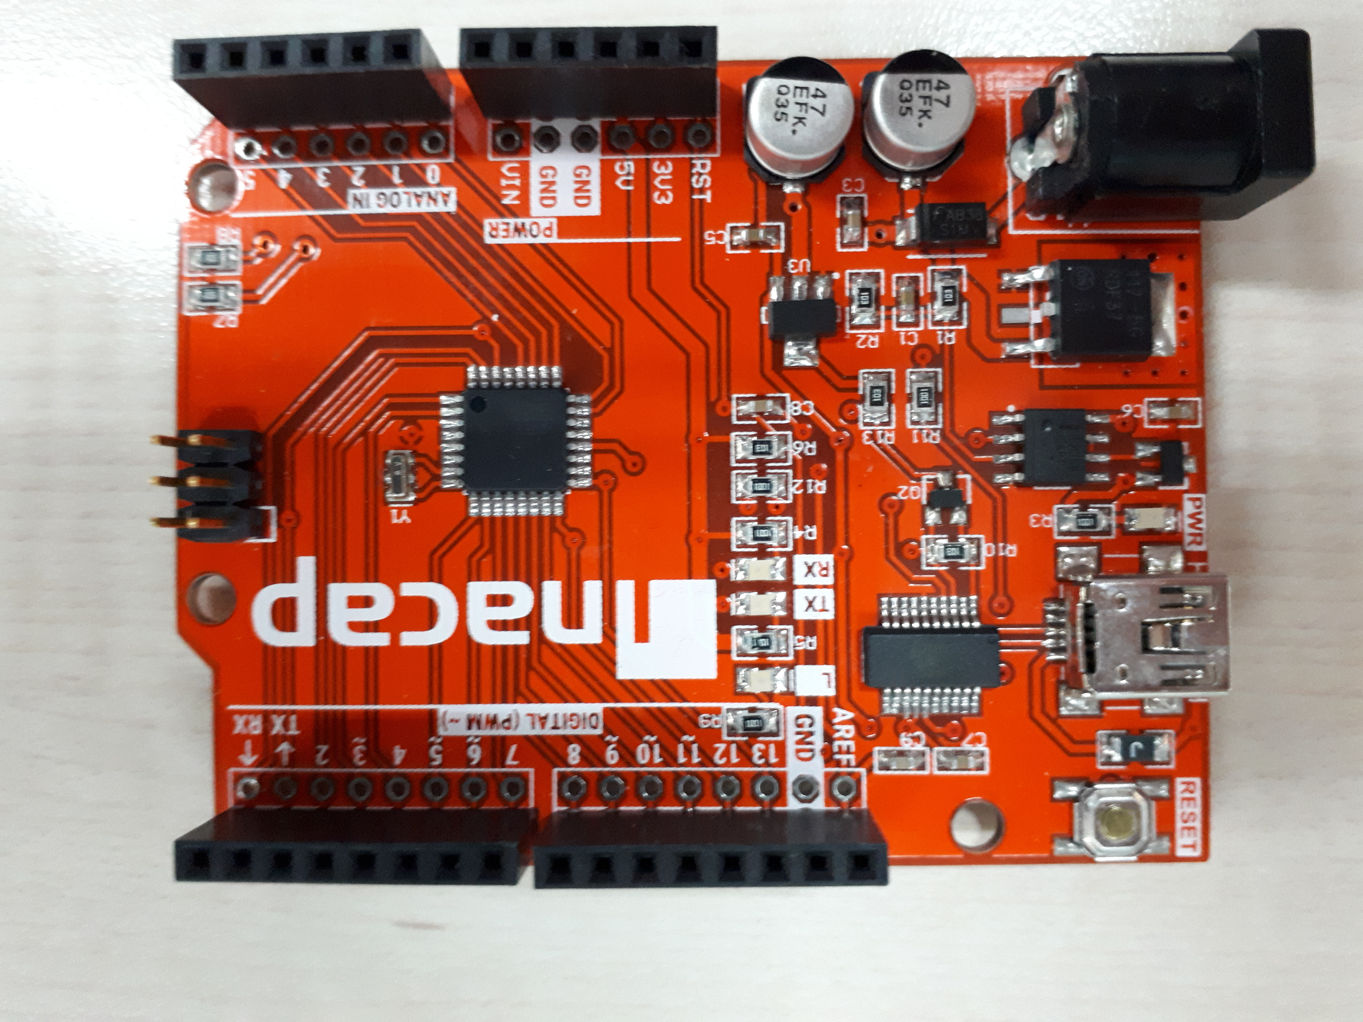


Arquitectura antes de programar
Sensor de Temperatura
Sensor de Movimiento
Sensor de Distancia
Acelerómetro
Relay

Slide 5
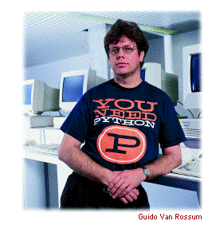
Quien es Guido van Rossum?
Creador del Lenguaje Python
Titulado de Matemáticas e Informática – U. Ámsterdam.
En diciembre de 1989 escribió el interprete de lenguaje Python.
Trabajó en google en proyectos como App Engine entre otros.
Hoy trabaja en Dropbox y dedica el 50% de su tiempo al desarrollo de Python.

Slide 6
Que es Python?
Lenguaje de programación interpretado
Lenguaje multiparadigma: Soporta Orientación a Objetos, Programación Imperativa, Programación Funcional.
Usa tipado dinámico.
Es multiplataforma.
Administrador por PSF.
Posee licencia de código abierto.

Slide 7

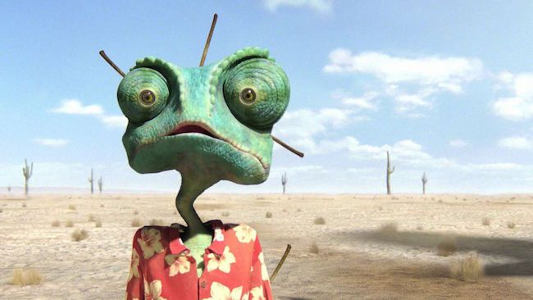
Que es Django?

Slide 8




Que es Django?
Descripción
Django es un framework web de alto nivel para Python que fomenta el desarrollo rápido y limpio. Te permite centrarte en crear tu aplicación y no en reinventar la rueda[1]
Características
Ridículamente rápido
Razonablemente seguro
Extremadamente escalable
Principio DRY (Don’t Repeat Yourself)

Slide 9
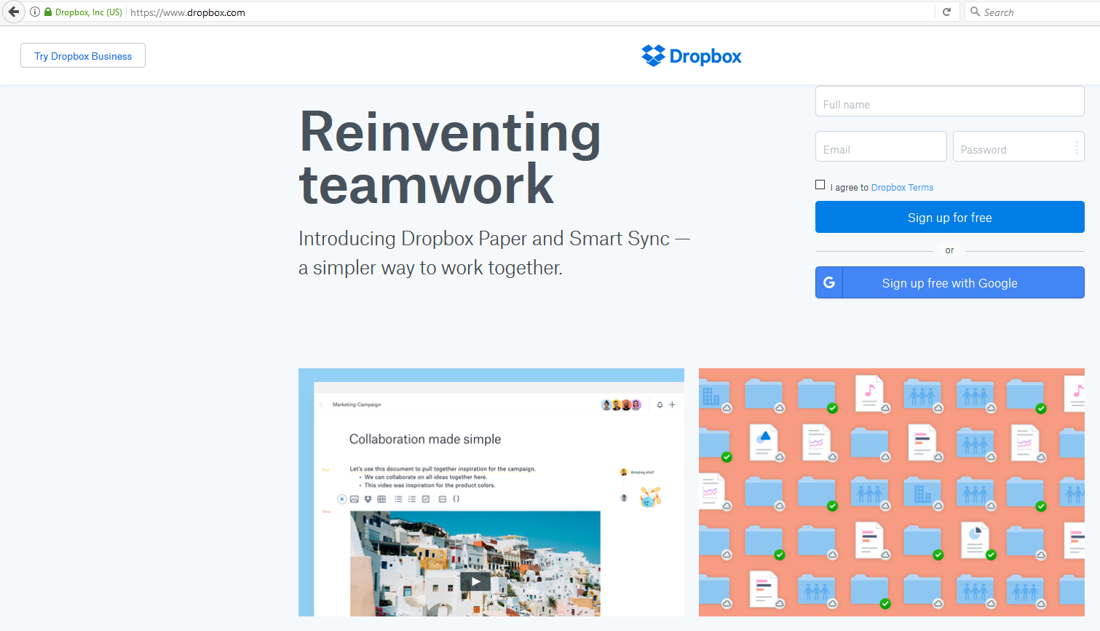
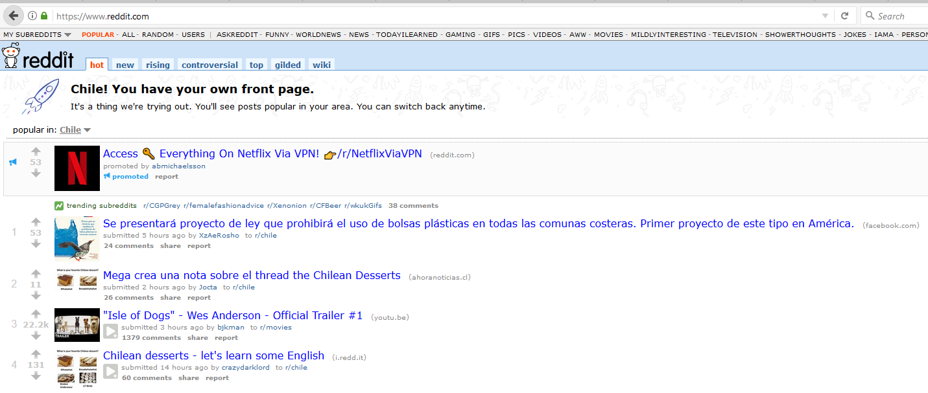
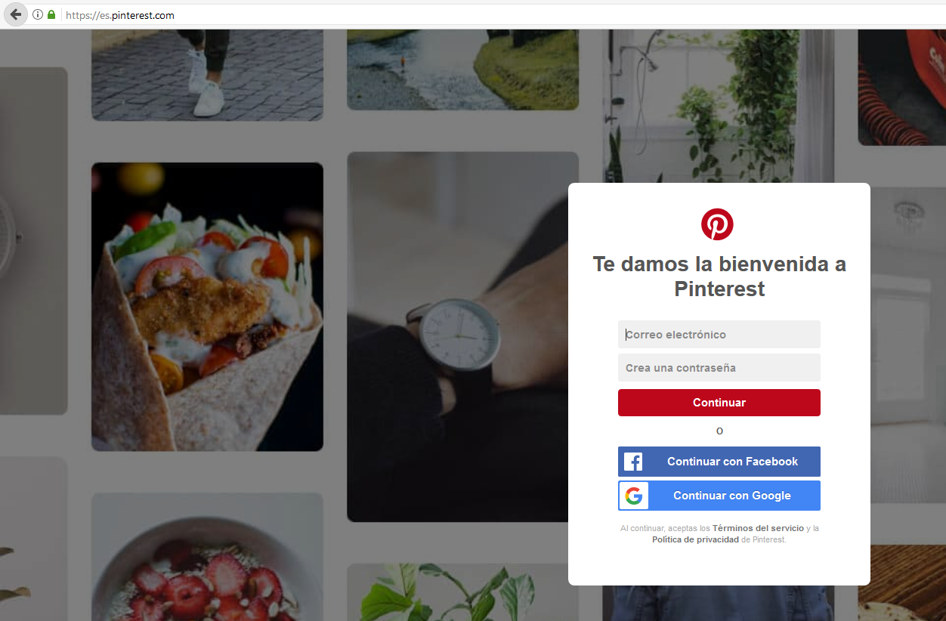
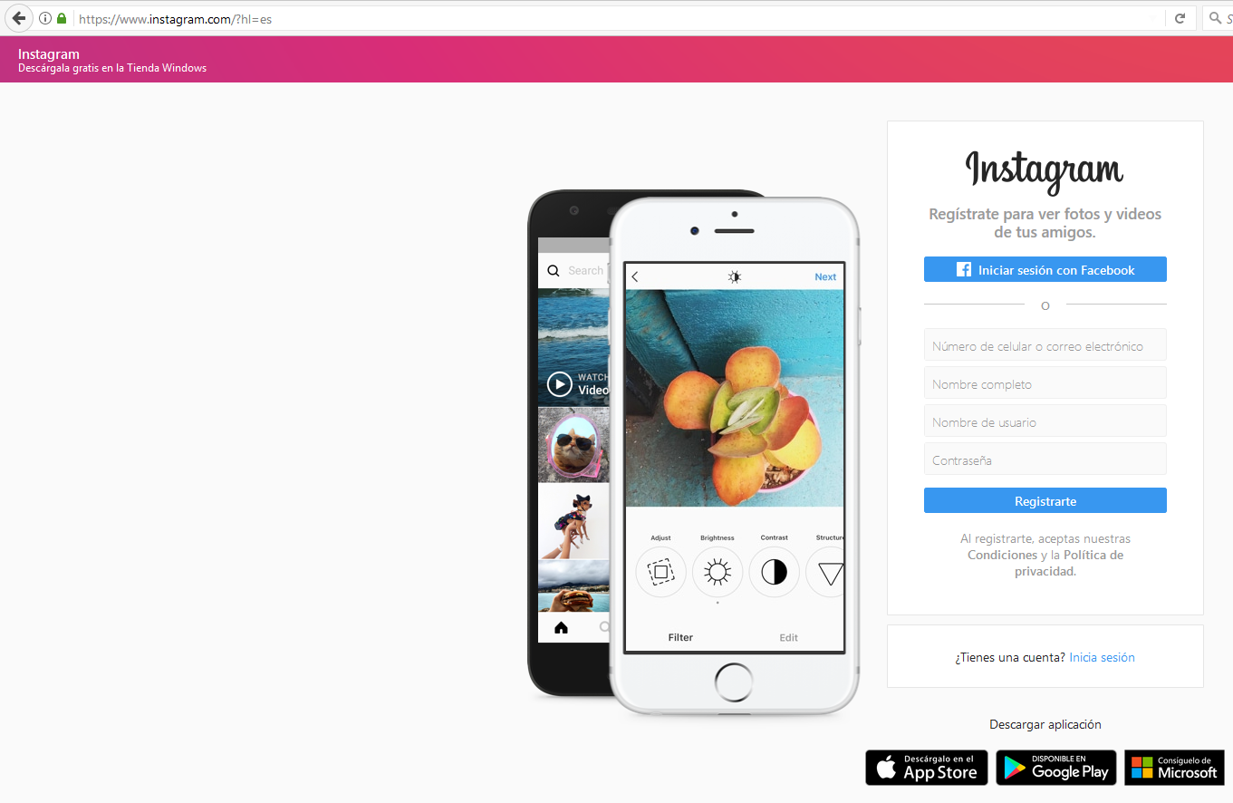
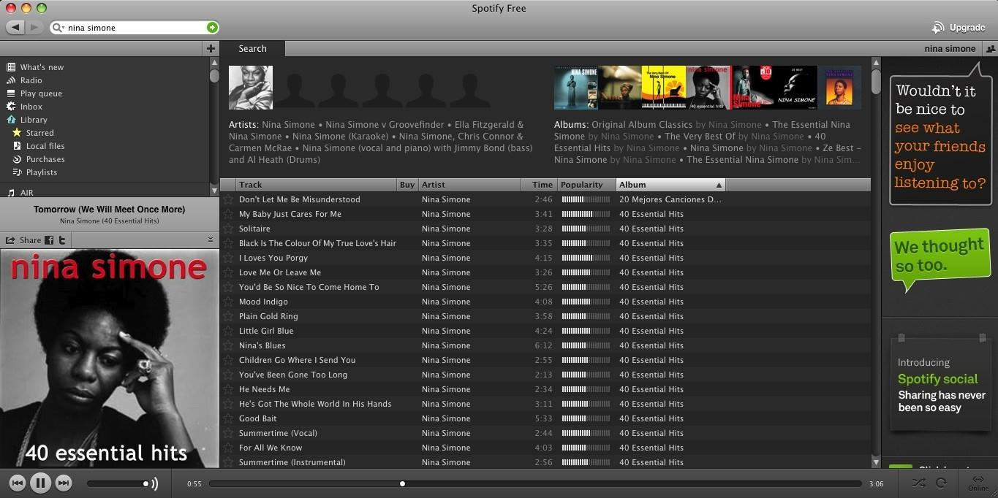
Aplicaciones famosas usando Django…

Slide 10
Que es SQLite?
Motor de BD SQL
Auto Contenido
Sin dependencias externas.
Altamente fiable
No da problemas.
Simplemente funciona.
Incrustado
Implementa SQL
No requiere instalación.
Ni configuración.
Los procesos leen y escriben directamente desde HD.
Se implementa completamente el estándar.
De dominio público
Corre en cualquier SO.
Implementado en C.

Slide 11
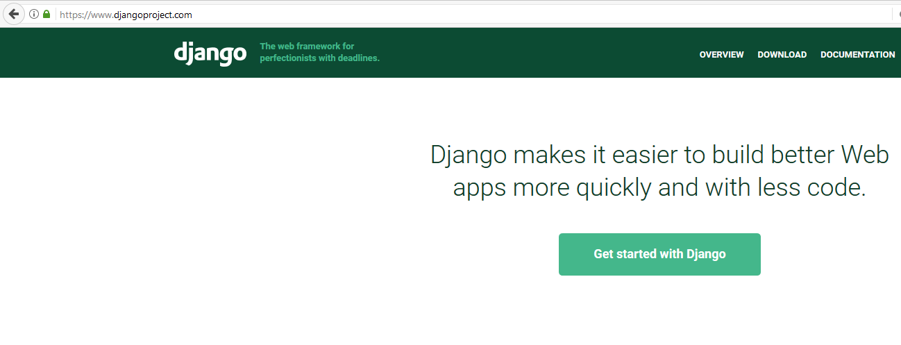
Patrón de desarrollo: MTV Model-Template-View
Model
Cómo acceder a datos, cómo validarlos, cuál es el comportamiento que tiene, y las relaciones entre los datos.
Template
Cómo algunas cosas son mostradas sobre una página web
View
contiene la lógica que accede al modelo y la delega a la plantilla apropiada
1
2
VIEW
3
MODEL
TEMPLATE
4

Slide 12

Ahora si vamos a desarrollar?
NOPE

Slide 13
Modelado de los datos
Sensor de Temperatura
Sensor de Movimiento
Sensor de Distancia
Acelerómetro
Relay
El modelado de la base de datos en Django, es francamente simple. En este caso partiremos de una tabla principal y una para cada sensor.
Campo | Tipo
fechaMuestreo | Float
origenMuestreo | Text

Slide 14
Modelado de los datos
Sensor de Temperatura
Sensor de Movimiento
Sensor de Distancia
Acelerómetro
Relay
Campo | Tipo
temperatura | Float
idMuestreo | Int
Campo | Tipo
humedad | Float [0 – 100]%
idMuestreo | Int

Slide 15
Modelado de los datos
Sensor de Temperatura
Sensor de Movimiento
Sensor de Distancia
Acelerómetro
Relay
Campo | Tipo
movimiento | Booleano
idMuestreo | Int

Slide 16
Modelado de los datos
Sensor de Temperatura
Sensor de Movimiento
Sensor de Distancia
Acelerómetro
Relay
Campo | Tipo
distancia | Float
idMuestreo | Int

Slide 17
Modelado de los datos
Sensor de Temperatura
Sensor de Movimiento
Sensor de Distancia
Acelerómetro
Relay
Campo | Tipo
ejeX | Float
ejeY | Float
ejeZ | Float
idMuestreo | Int

Slide 18
Modelado de los datos
Sensor de Temperatura
Sensor de Movimiento
Sensor de Distancia
Acelerómetro
Relay
Campo | Tipo
actuadorUno | Booleano
actuadorDos | Booleano
actuadorTres | Booleano
actuadorCuatro | Booleano
idMuestreo | Int

Slide 19


Ambiente de Desarrollo
PyCharm Community Edition 2017.2.3
Build #PC-172.3968.37, built on September 1, 2017
JRE: 1.8.0_152-release-915-b11 amd64
JVM: OpenJDK 64-Bit Server VM by JetBrains s.r.o
Windows 10 10.0
Python 2.7.13 (v2.7.13:a06454b1afa1, Dec 17 2016, 20:42:59) [MSC v.1500 32 bit (Intel)] on win32
Type "help", "copyright", "credits" or "license" for more information.
>>> django.VERSION
(1, 11, 5, u'final', 0)

Slide 20

Ahora si a programar?
SI!

Slide 21

Ambiente de Desarrollo y Entorno
>pip install virtualenvwrapper-win
>mkvirtualenv envInacap
New python executable in C:\Users\jsalasf\Envs\envInacap\Scripts\python.exe
Installing setuptools, pip, wheel...done.
>workon envInacap
(envInacap) C:\Users\jsalasf>
>C:\Users\jsalasf\Envs\envInacap\Scripts>activate.bat
>pip install django
Collecting django
Using cached Django-1.11.5-py2.py3-none-any.whl
Collecting pytz (from django)
Using cached pytz-2017.2-py2.py3-none-any.whl
Installing collected packages: pytz, django
Successfully installed django-1.11.5 pytz-2017.2
>python -m django --version
1.11.5

Slide 22
Inicio del Proyecto
>django-admin startproject sitioSensores
>dir
Directorio de C:\Users\jsalasf\Envs\envInacap
22-09-2017 08:16 <DIR> .
22-09-2017 08:16 <DIR> ..
03-08-2017 15:49 <DIR> Include
21-09-2017 16:56 <DIR> Lib
21-09-2017 16:56 60 pip-selfcheck.json
21-09-2017 16:56 <DIR> Scripts
22-09-2017 08:16 <DIR> sitioSensores
21-09-2017 16:56 <DIR> tcl
1 archivos 60 bytes
7 dirs 179.387.277.312 bytes libres

Slide 23
Inicio del Proyecto
>cd sitioSensores
>dir
El volumen de la unidad C no tiene etiqueta.
El número de serie del volumen es: 2C82-F342
Directorio de C:\Users\jsalasf\Envs\envInacap\sitioSensores
22-09-2017 08:16 <DIR> .
22-09-2017 08:16 <DIR> ..
22-09-2017 08:16 833 manage.py
22-09-2017 08:16 <DIR> sitioSensores
1 archivos 833 bytes
3 dirs 179.388.825.600 bytes libres

Slide 24
Vamos a probar nuestro proyecto
C:\Users\jsalasf\Envs\envInacap\sitioSensores>python manage.py runserver
Performing system checks...
System check identified no issues (0 silenced).
You have 13 unapplied migration(s). Your project may not work properly until you apply the migrations for app(s): admin, auth, contenttypes, sessions.
Run 'python manage.py migrate' to apply them.
September 22, 2017 - 09:06:10
Django version 1.11.5, using settings 'sitioSensores.settings'
Starting development server at http://127.0.0.1:8000/
Quit the server with CTRL-BREAK.
http://127.0.0.1:8000/

Slide 25
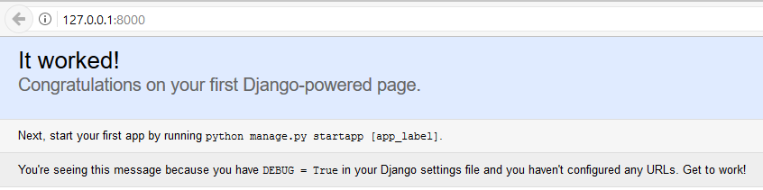
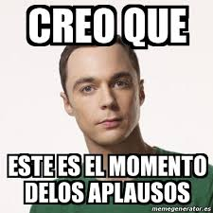
Vamos a probar nuestro proyecto

Slide 26

Esto es un ambiente de Desarrollo
No usar en ambientes productivos, esto solo permite ir probando funcionalidades a medida que se desarrolla!!!

Slide 27
Cómo cambiar puerto e IP del servidor?
Cambiando al puerto al 8080
C:\Users\jsalasf\Envs\envInacap\sitioSensores>python manage.py runserver 8080
Cambiando al la IP 192.168.1.100 y al puerto 8080
..\envInacap\sitioSensores>python manage.py runserver 192.168.1.100:8080

Slide 28
Creación de una aplicación dentro del sitio
C:\Users\jsalasf\Envs\envInacap\sitioSensores>python manage.py startapp appSensores
C:\Users\jsalasf\Envs\envInacap\sitioSensores>dir
El volumen de la unidad C no tiene etiqueta.
El número de serie del volumen es: 2C82-F342
Directorio de C:\Users\jsalasf\Envs\envInacap\sitioSensores
22-09-2017 09:40 <DIR> .
22-09-2017 09:40 <DIR> ..
22-09-2017 09:40 <DIR> appSensores
22-09-2017 09:06 3.072 db.sqlite3
22-09-2017 08:56 833 manage.py
22-09-2017 09:06 <DIR> sitioSensores
2 archivos 3.905 bytes
4 dirs 179.299.999.744 bytes libres

Slide 29

La mala Noticia
☹
Todo lo anterior se puede hacer con un click!
La buena noticia
☺
Por consola no pagamos nada
NOS GUSTA LO GRATIS / LIBRE

Slide 30
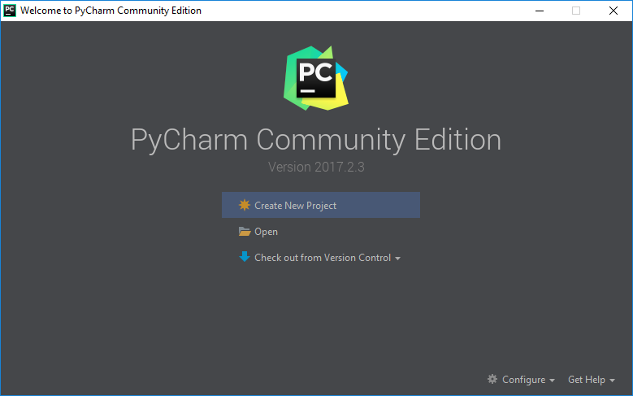

Ahora vamos al IDE – PyCharm Community

Slide 31
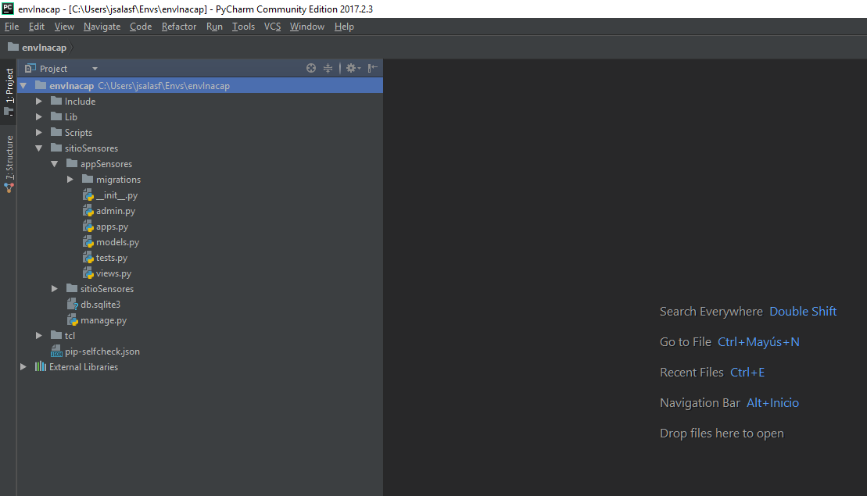
Abrir el proyecto creado por consola

Slide 32
Creando nuestra primera vista
1
2
VIEW
3
MODEL
TEMPLATE
4

Slide 33
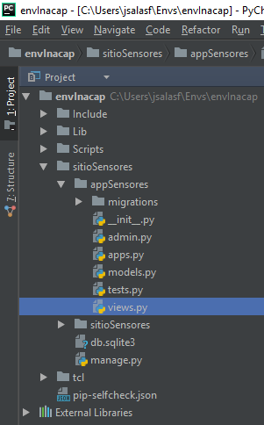
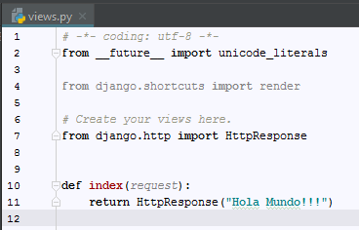
Creando nuestra primera vista

Slide 34
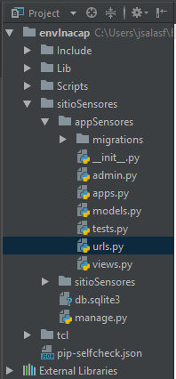
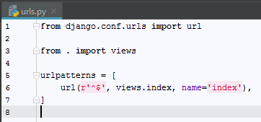
Para acceder a la vista necesitamos Mapearla a una URL

Slide 35
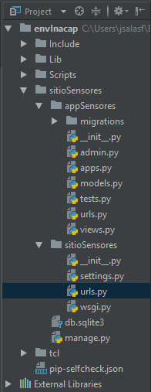
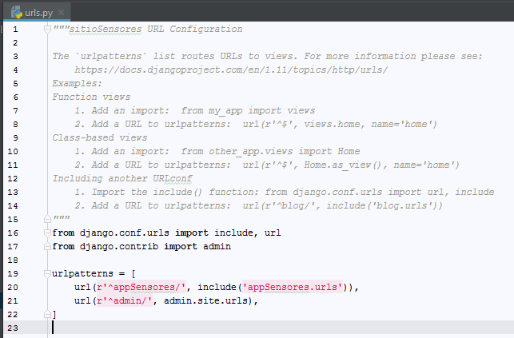
Configuración de URL Raíz

Slide 36
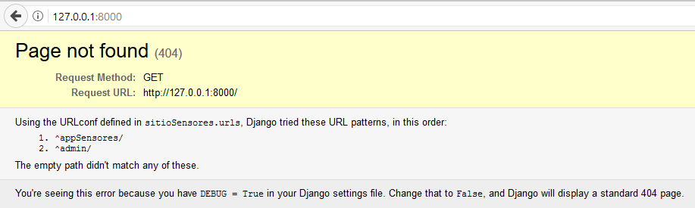
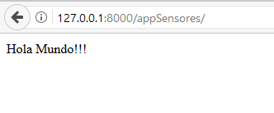
Vamos a probar nuestra vista
(envInacap) C:\Users\jsalasf\Envs\envInacap\sitioSensores>python manage.py runserver

Slide 37
Parámetros de la función URL
url( )
Regex
View
Kwargs
Name
Nombre Común para expresión regular.
Django revisa URL pasada de arriba abajo.
NO busca GET o POST.
Cuando se encuentra un Match, se llama a la vista con un objeto HttpRequest como primer parámetro y como segundo todos los restantes valores.
Los valores pueden ser pasados como CLAVE-VALOR.
Se pueden pasar argumentos de CLAVE-VALOR arbitrarios.
Al darle un nombre , permite referirse con ese nombre desde cualquier parte del código. Especialmente desde templates.
Permite cambios globales en URL con intervención minima.

Slide 38
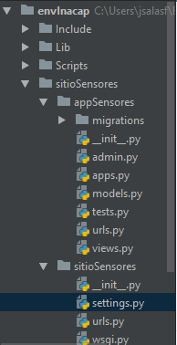
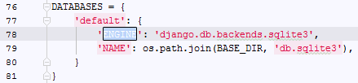
Configuración de la Base de Datos

Slide 39
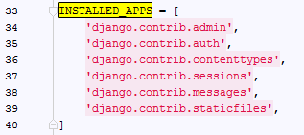
Configuración de la Base de Datos
(envInacap) C:\Users\jsalasf\Envs\envInacap\sitioSensores>python manage.py migrate
Operations to perform:
Apply all migrations: admin, auth, contenttypes, sessions
Running migrations:
Applying contenttypes.0001_initial... OK
Applying auth.0001_initial... OK
Applying admin.0001_initial... OK
Applying admin.0002_logentry_remove_auto_add... OK
Applying contenttypes.0002_remove_content_type_name... OK
Applying auth.0002_alter_permission_name_max_length... OK
Applying auth.0003_alter_user_email_max_length... OK
Applying auth.0004_alter_user_username_opts... OK
Applying auth.0005_alter_user_last_login_null... OK
Applying auth.0006_require_contenttypes_0002... OK
Applying auth.0007_alter_validators_add_error_messages... OK
Applying auth.0008_alter_user_username_max_length... OK
Applying sessions.0001_initial... OK

Slide 40
Creando el Modelo de Datos
1
2
VIEW
3
MODEL
TEMPLATE
4

Slide 41
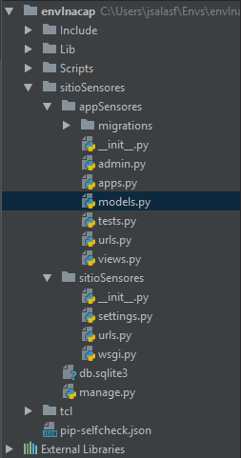
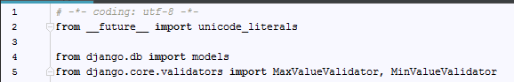
Creando el Modelo de Datos

Slide 42
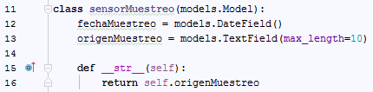
Creando el Modelo de Datos

Slide 43
Creando el Modelo de Datos

Slide 44
Creando el Modelo de Datos

Slide 45
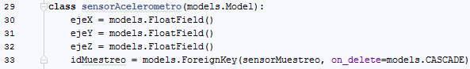
Creando el Modelo de Datos

Slide 46
Creando el Modelo de Datos

Slide 47
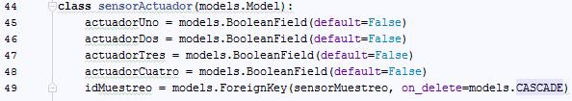
Creando el Modelo de Datos

Slide 48
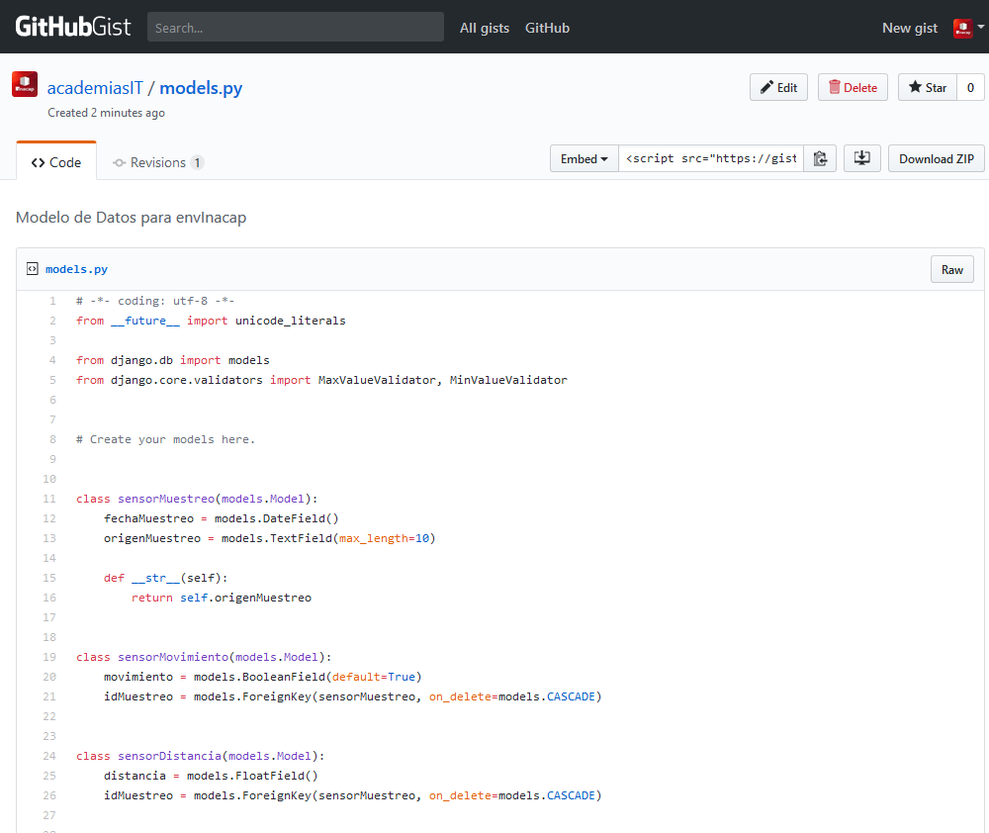
Código del Modelo de Datos
https://goo.gl/QEdx2d

Slide 49

¿con esto ya está lista mi Base de Datos?

Slide 50
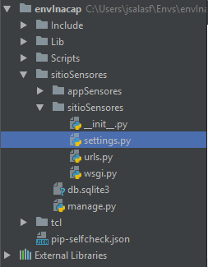
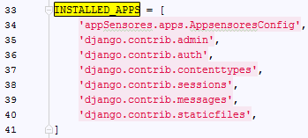
Agregar aplicación a app instaladas

Slide 51
Activación del modelo
(envInacap) …\envInacap\sitioSensores> python manage.py makemigrations appSensores
Migrations for 'appSensores':
appSensores\migrations\0001_initial.py
- Create model sensorAcelerometro
- Create model sensorActuador
- Create model sensorDistancia
- Create model sensorHumedad
- Create model sensorMovimiento
- Create model sensorMuestreo
- Create model sensorTemperatura
- Add field idMuestreo to sensormovimiento
- Add field idMuestreo to sensorhumedad
- Add field idMuestreo to sensordistancia
- Add field idMuestreo to sensoractuador
- Add field idMuestreo to sensoracelerometro

Slide 52
Activación del modelo
(envInacap) …\envInacap\sitioSensores> python manage.py sqlmigrate appSensores 0001
#PARA REVISAR MIGRACIÓN
(envInacap) …\envInacap\sitioSensores> python manage.py check
System check identified no issues (0 silenced).
#MIGRACIÓN DEFINITIVA
(envInacap) …\envInacap\sitioSensores> python manage.py migrate
Operations to perform:
Apply all migrations: admin, appSensores, auth, contenttypes, sessions
Running migrations:
Applying appSensores.0001_initial... OK
https://goo.gl/SS4evU

Slide 53
Ciclo de modificación del Modelo
Modificar models.py
Python manage.py makemigrations
Python manage.py
migrate

Slide 54
Interfaz de Administración
#CREACIÓN DE SUPER USUARIO
(envInacap) ..\sitioSensores>python manage.py createsuperuser
Username (leave blank to use 'jsalasf'): inacap
Email address: jsalasf@inacap.cl
Password: Inacap2017..
Password (again): Inacap2017..
Superuser created successfully.

Slide 55
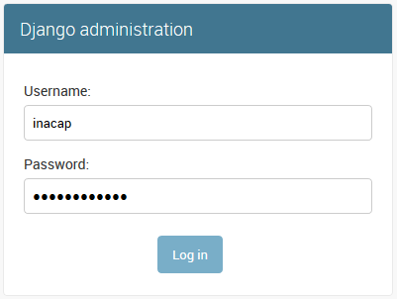
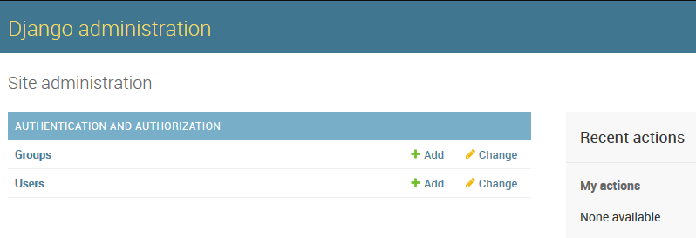
Interfaz de Administración

Slide 56
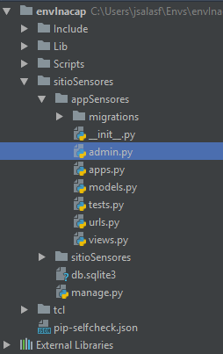
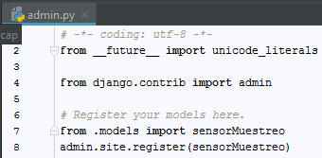
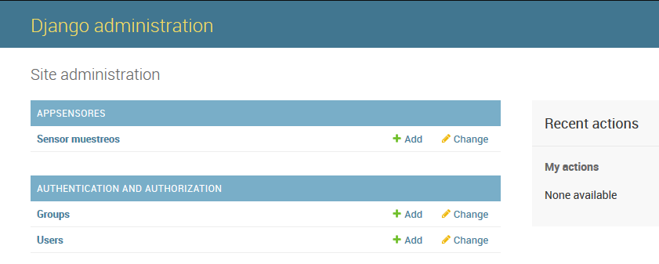
Agregando aplicaciones a Administración

Slide 57
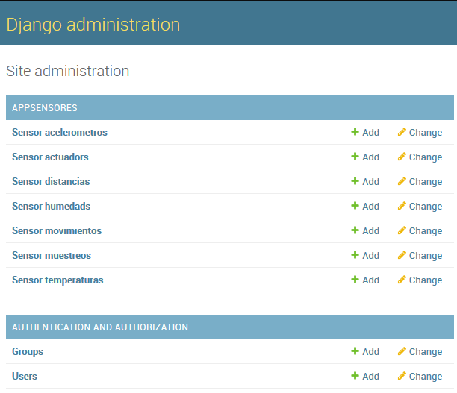
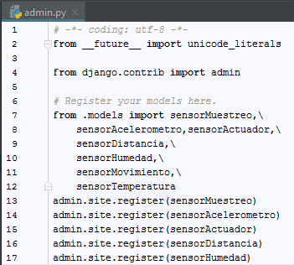
Agregando aplicaciones a Administración
https://goo.gl/KF8BRV

Slide 58

Así de fácil es crear la administración?

Slide 59
Creando Templates
1
2
VIEW
3
MODEL
TEMPLATE
4

Slide 60
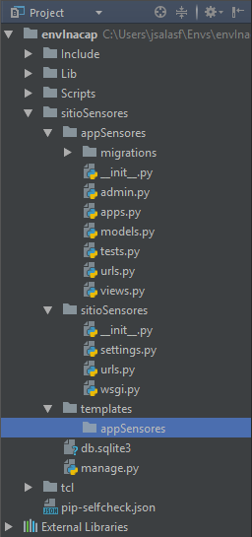
Creando Templates
Crear una nueva carpeta que
se llame:“templates”
dentro de la carpeta recién
creada, agregar una que se
llame “appSensores” dentro
De esta carpeta guardaremos
Los templates en .html

Slide 61
Agregando librerías extras
#INSTALANDO BOOTSTRAP 3
(envInacap) C:\Users\jsalasf\Envs\envInacap\sitioSensores> pip install django-bootstrap3
Collecting django-bootstrap3
Using cached django-bootstrap3-9.0.0.tar.gz
Building wheels for collected packages: django-bootstrap3
Running setup.py bdist_wheel for django-bootstrap3 ... done
Stored in directory: C:\Users\jsalasf\AppData\Local\pip\Cache\...
Successfully built django-bootstrap3
Installing collected packages: django-bootstrap3
Successfully installed django-bootstrap3-9.0.0
#INSTALANDO BOOTSTRAP 3
Agregar a INSTALLED_APPS dentro del archivo settings.py lo siguiente:
'bootstrap3',

Slide 62
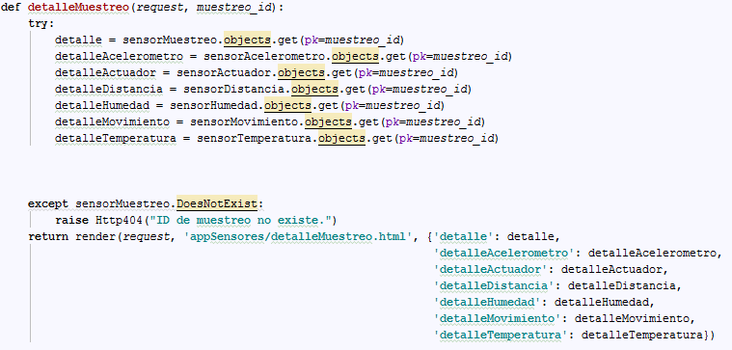
Agregando vistas funcionales
https://goo.gl/mvQNf1

Slide 63
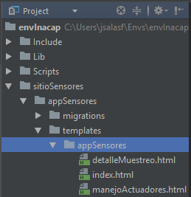
Agregando los Templates
https://goo.gl/bgbSPb
https://goo.gl/zZqNQz
https://goo.gl/FDmSXC

Slide 64
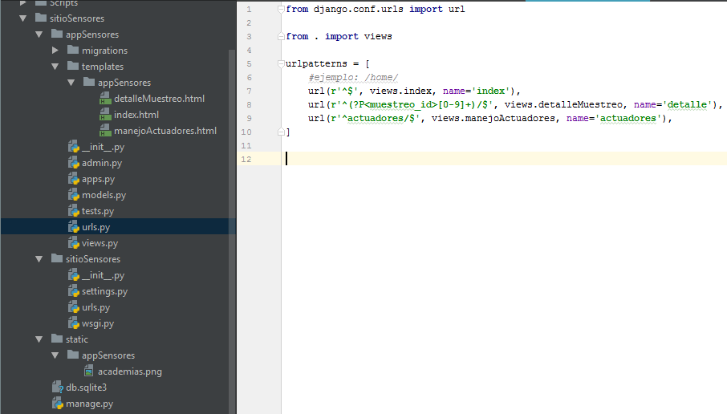
Agregando las nuevas vistas al urls
https://goo.gl/hgRXPe

Slide 65
Agregando recursos (jpg, css, js …)
Asegurarse que django.contrib.staticfiles está incluido en INSTALLED_APPS.
Crear carpeta static en la raiz del Proyecto y dentro crear una carpeta con el nombre de la app.
En el archivo settings, definir STATIC_URL :
STATIC_URL = '/static/'
# Permite localizar archivos
STATICFILES_DIRS = (
os.path.join(BASE_DIR, 'static'),
)

Slide 66
Agregando recursos (jpg, css, js …)
#Referencia a un recurso .png dentro del Template
{%static 'appSensores/academias.png'%}
#Ejemplo:
<img src="{%static 'appSensores/academias.png'%}" alt="AcademiasIT"/>

Slide 67
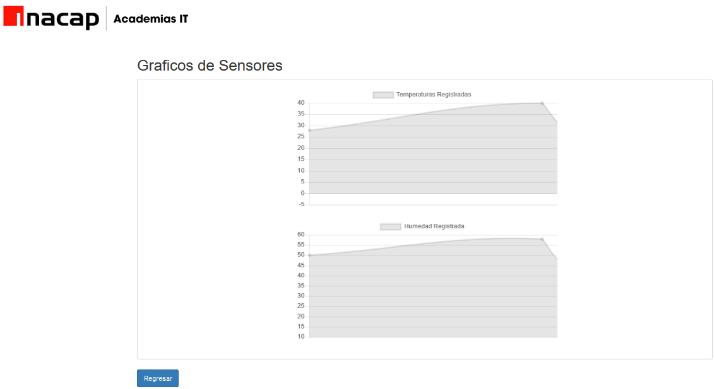
Agregando gráficos

Slide 68
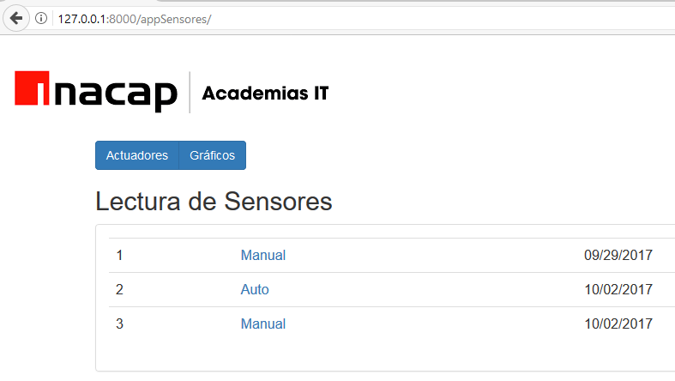
Vamos a probar nuestro proyecto

Slide 69
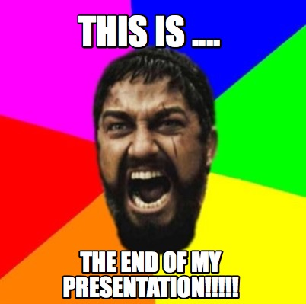

Slide 70
MII Agustín Salas Fernández
Asesor Academias IT
@agustin_salas_f
https://github.com/academiasIT

